Slide 1
Application of Clustering Techniques for Energy Optimization in IoT Environments with massive Wireless Energy Transfer (mWET)
Integrantes: Ana Cecília Silveira Fernandes
Pedro Guilherme Fernandes Oliveira
Professor:
Luiz Augusto Melo Pereira

Slide 2
Agenda
Introdução & Motivação
Desafios da Energia em IoT
Transferência de Energia Sem Fio (WET)
Técnicas de Clusterização Utilizadas
Metodologia & Dados
Resultados & Discussão
Conclusões & Trabalhos Futuros

Slide 3
Introdução e motivação
Explosão de dispositivos IoT previstos até 2030 (>70 bilhões)
Necessidade crítica de soluções sustentáveis de energia
Problemas com baterias: custo, manutenção e impacto ambiental
WET como alternativa para alimentação contínua e sem fio
Objetivo: otimizar posicionamento de Power Beacons (PBs) via clusterização

Slide 4
Desafios da energia em IOT
Densidade e mobilidade dos dispositivos complicam planejamento
Consumo energético variável e topologias dinâmicas
Custos elevados com substituição e descarte de baterias
Necessidade de técnicas adaptativas para gestão energética

Slide 5
Wireless Energy Transfer (WET)
Transferência dedicada de energia sem fio para IoT
Elimina a troca física de baterias
Reduz custos e impactos ambientais
Massive WET (mWET): ampliação de escala e cobertura para grandes redes
Técnicas Clusterização

Slide 6
Técnicas de Clusterização
K-Means
Organizar grupos baseados em similaridade.
Inicia sua execução escolhendo aleatoriamente pontos centrais.
Cada observação é associada ao centróide mais próximo.
Formando assim os CLUSTERS.
Até centroides estabilizarem, ou atingir número máximo de iterações.

Slide 7
Técnicas de Clusterização
DBSCAN
Técnica baseada em densidade, identificar grupos com alta concentração de pontos.
Identifica automaticamente os agrupamentos e ruídos (outliers).
Dois parâmetros principais: ε e minPts.
Seu desempenho é sensível a escolha desses parâmetros

Slide 8
Técnicas de Clusterização
HIERÁRQUICA AGLOMERATIVA
Agrupamento do tipo bottom-up, cada ponto de dado inicia com um cluster individual.
Cada iteração os clusters similares são combinados.
Até todos os pontos pertencam a um grupo, ou até um critério de parada. Decisão de fusão, baseada em métricas de distância:
Single linkage: distância mínima entre qualquer par de pontos pertencentes a dois clusters diferentes;
Complete linkage: distância máxima entre pares de pontos de dois clusters;
Average linkage: média das distâncias entre todos os pares de pontos de dois clusters.

Slide 9
MEDOTOLOGIA DE DADOS
Dados sintéticos: Dataset com 20 dispositivos
Pré-processamento: normalização para melhor desempenho
Aplicação dos algoritmos de clusterização
Avaliação comparativa dos resultados obtidos

Slide 10
RESULTADOS
K-Means
DBSCAN
Clusterização Hierárquica Aglomerativa
Visualização das distribuições em gráficos de dispersão
Comparação de Resultados

Slide 11
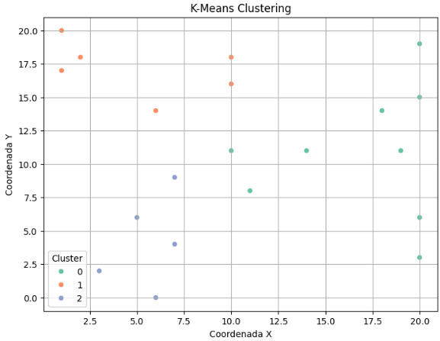
Técnicas de Clusterização
01
K-Means
K= 3 ,definido com base em análises
preliminares do conjunto de dados.
Após a convergência, cada ponto
recebe um “rótulo de cluster”
(0, 1 ou 2) indicando a qual dos três
grupos ele pertence.

Slide 12
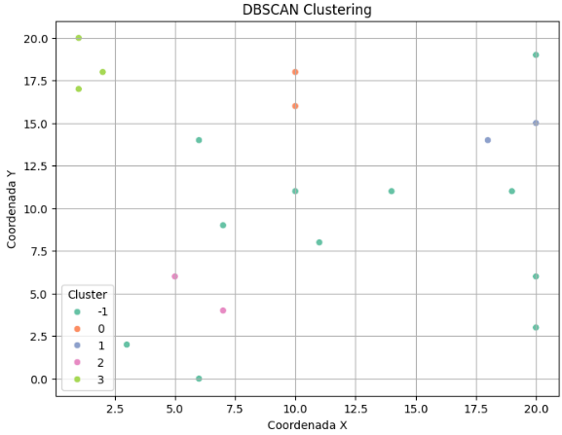
Técnicas de Clusterização
02
DBSCAN
ε = 0.5 e minPts=2
Adequado para captar subestruturas espaciais complexas e densas em cenários de dispositivos IoT com distribuição irregular.

Slide 13
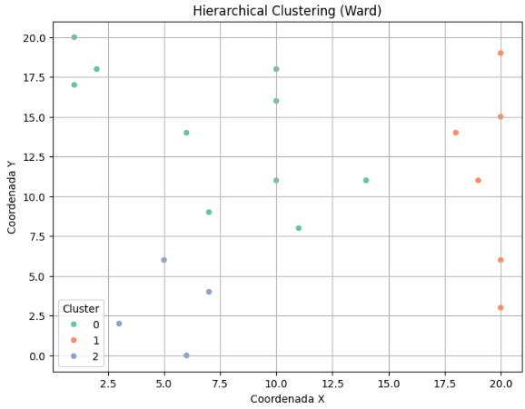
Técnicas de Clusterização
03
HIERÁRQUICA AGLOMERATIVA
Configurado para formar 3 grupos (ligação tipo ward)
Ward linkage escolhe, a cada passo, unir os dois clusters cuja fusão resulte no menor aumento possível na variância interna total (sum of squared errors) de todos os clusters.

Slide 14
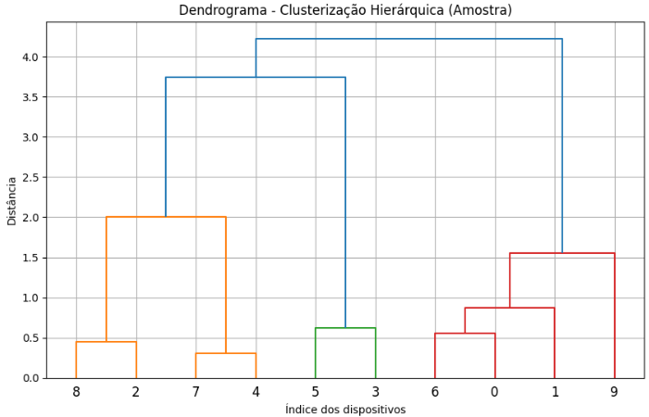
Técnicas de Clusterização
03
HIERÁRQUICA ALOMERATIVA
Dendrograma
É a representação gráfica de uma clusterização hierárquica aglomerativa. Na base (eixo X), cada “folha” corresponde a um dispositivo individual. Ao subir pelo eixo Y (“distância”), vemos em que ordem e a que custo (em termos de aumento de variância interna) cada par de clusters é fundido até formar um único grupo.

Slide 15
MÉTRICA SILHOUETTE
Refere-se a um método de interpretação e validação da consistência dentro de agrupamento de dados. Varia de -1 a 1 e avalia o quão bem cada ponto está posicionado dentro do seu cluster.

Slide 16
MÉTRICA SILHOUETTE
Algoritmo | Silhouette Score
K-Means | 0.430481
Hieráquica | 0.376974
DBSCAN | 0.752341
K-Means: Tende a criar clusters convexos de tamanho parecido, mas nem sempre respeita regiões de densidade desigual.
Hierárquica: Grupos menos definidos, sem ter um critério de densidade pode levar a uniões prematuras de pontos distantes.
DBSCAN: Conseguiu isolar agrupamentos homogêneos de dispositivos, descartando como ruído pontos que não se encaixavam em regiões densas. Isso explica o alto grau de clareza na fronteira entre os grupos.

Slide 17
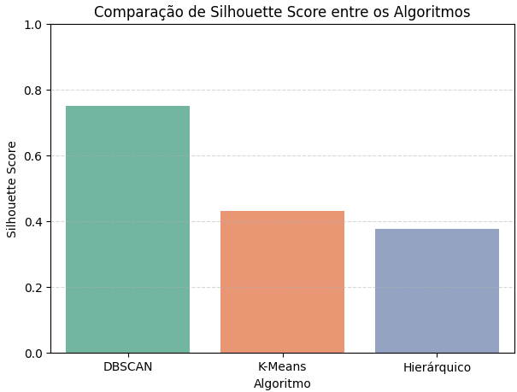
MÉTRICA SILHOUETTE

Slide 18
Discussão e resultados
No próximo slide, comparamos diretamente os resultados obtidos no cenário sem clusterização (baseline) e no cenário com clusterização (K-Means, Hierárquico e DBSCAN), destacando:
Impacto na energia total coletadas pelos dispositivos IoT.
Variação na distância de deslocamento dos Power Beacons.
Ganhos em eficiência e coesão de agrupamentos em cada técnica
Dessa forma, poderá ser evidenciado o valor agregado de segmentar os dispositivos antes de posicionar os PBs.

Slide 19
Resultados com e sem Clusterização
Método | Σφ(10^6) | Ganho(%) | Fator
Aleatório (baseline) | 3233 | 0 | 1,00x
Hierárquico | 4680 | 45 | 1,45x
K-Means | 7446 | 130 | 2,30x
DBSCAN | 7933 | 145 | 2,45x
Hierárquico: Menos intensa, mas ainda sim elevou φ em cerca de 45%
K-Means: desempenho semelhante ao DBSCAN, reforçando a eficácia de centroides bem distribuídos.
DBSCAN: Apresentou o maior ganho, indicando que agrupar dispositivos em regiões de alta densidade antes do carregamento maximiza a energia total coletada.

Slide 20
Conclusões
Clusterização eficaz para otimizar energia em IoT
K-Means mostrou melhor desempenho geral neste estudo
Técnica pode ser integrada a otimizações matemáticas futuras
Potencial para aplicações reais em redes 6G e cidades inteligentes

Slide 21
Trabalhos futuros
Integração com otimização matemática e heurísticas evolutivas
Aplicação em dados reais e variáveis temporais dinâmicas
Exploração de Power Beacons móveis e adaptativos
Desenvolvimento de plataforma inteligente para gestão energética

Slide 22
Referências
[1] López et al., IEEE IoT Journal, 2021
[2] Rosabal et al., OJIOT, 2021
[3] Scikit-learn documentation, 2025
Outros artigos relevantes…

Slide 23

Obrigado!
Perguntas?
ana.fernandes@mtel.inatel.br
pedro.guilherme@ges.inatel.br

